Slide 1
الوحدة 62
التنقل الكهربي
A103000399245

Slide 2
الوحدة 62
التنقل الكهربي
في هذه الوحدة، ستتناول البنية التحتية والقوانين والسياسات اللازمة لتمكين انتشار المركبات الكهربائية وزيادة شعبيتها.
وسيتضح لك كيف يمكن للمراكز الدولية تلبية الأهداف المحددة في التعاونات الدولية.
وستتناول كيفية تعامل مختلف البلدان مع الآثار البيئية المحتملة التي قد تخلقها المركبات الكهربائية.
A103000399245

Slide 3
نتاجات التعلم
أ تعرّف البنية التحتية اللازمة لدعم التكامل الكامل
في المركبات الكهربائية والهجينة
ب تعرّف السياسات التي تدير عملية الانتقال إلى
النقل الداعم الصديق للبيئة
ج فهم متطلبات نهاية عمر المركبات الكهربائية والهجينة
د فهم أنظمة الوقود الفعالة المتاحة للمركبات.
A103000399245

Slide 4
نتاج التعلم أ
تعرّف البنية التحتية اللازمة لدعم التكامل الكامل للمركبات الكهربائية والهجينة
A103000399245

Slide 5
أنظمة الشحن ومواقعه لتلبية احتياجات العملاء
تتجه المجتمعات الدولية وصناعة المركبات نحو الكهرباء، لذلك أصبح من الواضح تزايد الحاجة إلى بنية تحتية قوية لدعم المركبات الكهربائية والهجينة بالكامل.
وهذا التغيير لا يتطلب التنفيذ الواسع النطاق لهذه الأنواع من المركبات فحسب، بل يقتضي أيضًا تطوير شبكة شاملة من البنية التحتية لشحن المركبات ودمج شبكة قوية بما يكفي للتزود بالطاقة قوية .
يتطلب الأمر أيضًا توافر خدمات صيانة جيدة، وهو ما سيستلزم توفير التدريب المناسب وشبكة من المرائب القادرة على التعامل مع المركبات الكهربائية والهجينة.
A103000399245

Slide 6

أنظمة الشحن ومواقعه لتلبية احتياجات العملاء
تستخدم المركبات الكهربائية (EV) والمركبات الكهربائية الهجينة (HEV) طرقًا مختلفة لإعادة شحن بطارياتها.
أنظمة شحن التيار المتردد (AC)
يستخدم نظام الشحن من النوع 1 مخرج الكهرباء المنزلي القياسي، عادةً 240 فولت تيار متردد (AC)
بتردد 50 هرتز، لشحن المركبة الكهربائية. ومن فوائد هذا النظام أنه يمكن توصيله بمعظم المنازل.
وعيبه أنه بطيء.
مزايا الأمان
أنواع الاتصال
توافر الاتصالات وتأثيرها
متطلبات المدخلات الكهربائية
الحد الأقصى
لمستوى الطاقة
الميزات الأساسية مثل أجهزة التيار المتبقي (RCDs) والمصاهرات داخل القابس
مقابس منزلية قياسية
مراقبة يدوية محدودة للشحن عبر مصابيح LED للسيارة
أو الشاحن
اتصال مباشر بمقبس الطاقة المحلي (AC)
منخفض إلى متوسط
A103000399245

Slide 7
أنظمة الشحن ومواقعه لتلبية احتياجات العملاء
هناك 4 أنواع من أنظمة الشحن من النوع 1 إلى النوع 4.
وجميعها لها مجموعة مختلفة من المعايير المتعلقة بمستوى الطاقة القصوى، ومتطلبات المدخل الكهربائي، والمقابس والوصلات المختلفة، مع أنظمة أمان مدمجة.
النوع الأول هو الأبطأ والأقل قدرة، في حين أن النوع 4 هو الأسرع والأعلى قدرة.
يمكن أن يستغرق الشاحن الأقل قدرة الليل كله أو اليوم بطوله لشحن المركبة.
A103000399245

Slide 8
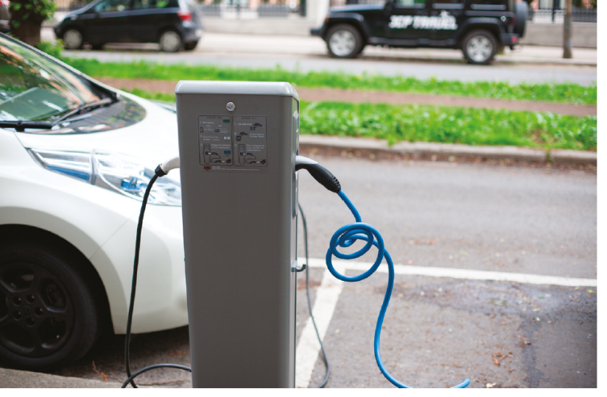
أنظمة الشحن ومواقعه
لتلبية احتياجات العملاء
يمكن شحن المركبات الكهربائية والهجينة في المنزل أو محطة الخدمة أو المرآب أو الشاحن العام، وذلك بحسب النوع.
مركبة كهربائية صغيرة يجري شحنها في محطة شحن عامة من النوع 2.
A103000399245

Slide 9
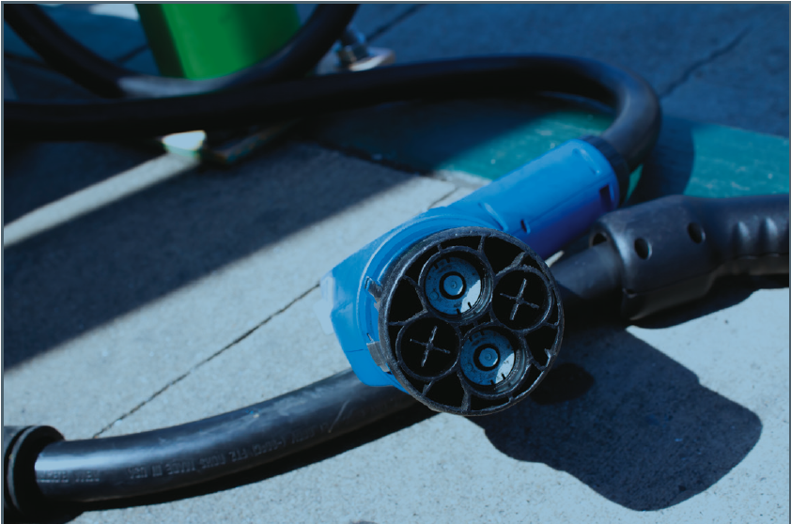
أنظمة الشحن ومواقعه لتلبية احتياجات العملاء
محطات الشحن بالتيار المستمر (DC).
يُعرف هذا النظام بالشحن السريع، حيث تزود المحطات المركبة بالطاقة مباشرةً باستخدام تيار مستمر عالي الجهد. وتُعتبر هذه المحطات أسرع بكثير من شواحن النوع 1 والنوع 2، وتوجد غالبًا في محطات الشحن العامة. ويمكن لشواحن النوع 3 والنوع 4 شحن بطارية المركبة من 0 إلى 100% في غضون 20 دقيقة فقط.
موصل "تشارج دي موف" (CHAdeMO ) من النوع 4.
A103000399245

Slide 10
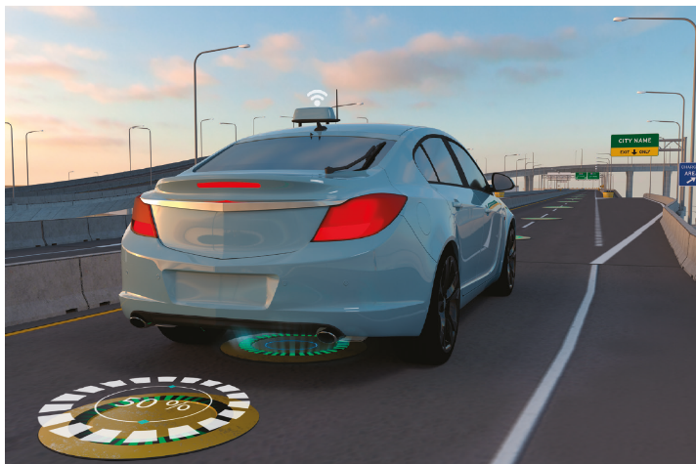
أنظمة الشحن ومواقعه لتلبية احتياجات العملاء
الشحن بالحث الديناميكي هو أكثر أنواع تكنولوجيا الشحن اللاسلكي تقدمًا، حيث يسمح للمركبات بالشحن في أثناء الحركة.
وفيه يجري تضمين وسادات الشحن داخل الطريق بحيث يمكن للمركبات المزودة بمستقبلات متوافقة أسفلها استقبال الطاقة بشكلٍ مستمر في أثناء الحركة. وهذا يلغي الحاجة إلى التوقف المتكرر للشحن، ما يوفر مدى غير محدود على الطرق المجهزة بهذه التقنية. ومن الاستخدامات الشائعة للشحن بالحث فرشاة الأسنان الكهربائية والشحن اللاسلكي للهواتف المحمولة.
مركبة تسير عبر نظام شحن لاسلكي، أي الشحن بالحث.
A103000399245

Slide 11
أ2 شبكات إصلاح المركبات المحددة
شبكات إصلاح المركبات الكهربائية
شبكات إصلاح المركبات المحددة هي خدمات أساسية لمشغلي المركبات الكهربائية. فهي توفر الصيانة والإصلاح والخدمة لهذه الأنواع من المركبات. وتضمن صيانة المركبات الكهربائية بشكلٍ صحيح وتؤمِّن العمر الكامل للمركبة. ولبناء الشبكة، لا بد من توافر التدريب والموارد.
أنظمة السلامة والتعليم
تتضمن أنظمة السلامة عزل أنظمة الجهد العالي بارتداء معدات الحماية الشخصية المعزولة المناسبة. ويعد التدريب والتطوير المستمر في التقنيات الحالية والناشئة للمركبات الكهربائية عنصرًا ضروريًا لضمان مهارة الفنيين في مجالهم.
A103000399245

Slide 12
نتاج التعلم ب
تعرّف السياسات التي تدير عملية الانتقال إلى النقل الداعم الصديق للبيئة
A103000399245

Slide 13
تعرّف السياسات التي تدير عملية الانتقال إلى
النقل الداعم الصديق للبيئة
توجيهات حول المركبات في نهاية عمرها التشغيلي
يحدد التوجيه 2000/53/EC الصادر عن الاتحاد الأوروبي التدابير اللازمة لمنع النفايات الناتجة عن المركبات إلى جانب إعادة استخدام المركبات والمكونات التي وصلت إلى نهاية عمرها التشغيلي وإعادة تدويرها واستردادها، وذلك بغرض تقليل التخلص من النفايات.
يهدف التوجيه أيضًا إلى تحسين الأداء البيئي للمشغلين الاقتصاديين المشاركين في دورة حياة المركبات والمشغلين المعنيين بمعالجة المركبات التي وصلت إلى نهاية عمرها التشغيلي.
إضافة إلى ذلك، تطبق العديد من البلدان لوائح ومعايير مماثلة لمعالجة المركبات بعد نهاية عمرها التشغيلي، ومن الأمثلة عليها الإمارات العربية المتحدة وقطر وعمان.
A103000399245

Slide 14
تعرّف السياسات التي تدير عملية الانتقال إلى
النقل الداعم الصديق للبيئة
مراكز إعادة التدوير المعتمدة
تلعب مراكز إعادة التدوير المعتمدة دورًا أساسيًا في معالجة المركبات التي وصلت إلى نهاية عمرها التشغيلي، وهي مسؤولة عن استقبال المركبات ومعالجتها وفقًا للوائح البيئة. وعادةً ما تتضمن العمليات التي يجري تنفيذها في المراكز تفكيك المركبات وإزالة الملوثات.
تشمل عملية تفكيك المركبات إزالة المنتجات القابلة لإعادة الاستخدام أو إعادة التدوير مثل الإطارات والمحركات (للمركبات الهجينة فقط) والإلكترونيات والبطاريات (إذا كانت ما تزال صالحة للاستخدام) وأنظمة النقل.
تشمل عملية إزالة الملوثات إزالة جميع السوائل والبطاريات المتلفة والمبردات.
A103000399245

Slide 15
تعرّف السياسات التي تدير عملية الانتقال إلى
النقل الداعم الصديق للبيئة
الاتفاقيات العالمية
توفّر الاتفاقات العالمية، مثل اتفاقية باريس، إطارًا للعمل الجماعي الذي يأمل أن يكون عالميًا، للتصدي لظاهرة تغير المناخ. وتنص هذه الاتفاقات على أهداف تقليل انبعاثات ثاني أكسيد الكربون، وتحدد الجداول الزمنية للإجراءات، وتضع التزامات لكل من البلدان المتقدمة والبلدان النامية.
ومع ذلك، لا تشارك جميع البلدان في الاتفاقية.
اتفاقية باريس
تهدف اتفاقية باريس، المعتمدة عام 2015 بوصفها جزءًا من اتفاقية الأمم المتحدة الإطارية بشأن تغير المناخ (UNFCCC)، إلى تقليل ظاهرة الاحتباس الحراري إلى أقل من 2 درجة مئوية مع السعي للحد من هذه الزيادة
إلى 1.5 درجة مئوية. ويُطلب من البلدان المشاركة في الاتفاقية تقديم إسهامات محددة وطنيًا (NDCs) توضح أهدافها القانونية بغرض تقليل الانبعاثات مثل ثاني أكسيد الكربون.
A103000399245

Slide 16
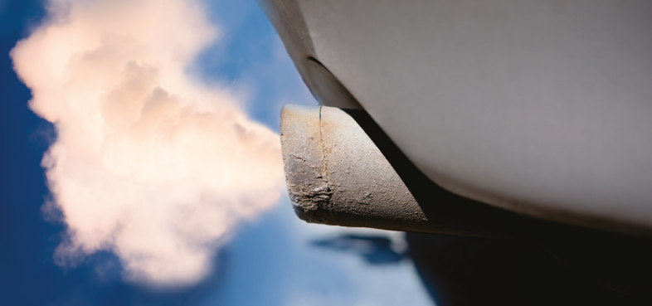
تعرّف السياسات التي تدير عملية الانتقال إلى
النقل الداعم الصديق للبيئة
إجراء اختبار المركبات الخفيفة المنسق عالميًا (WLTP)
هو المعيار العالمي المستخدم لقياس واختبار الانبعاثات واستهلاك الوقود أو الطاقة في جميع المركبات الركابية، بما في ذلك تلك التي تعمل بمحركات الاحتراق الداخلي.
تُنفَّذ مجموعة من الاختبارات المعملية لمحاكاة ظروف القيادة في مناطق مثل القيادة الحضرية والضواحي والطرق السريعة.
تعمل الاختبارات على قياس الملوثات، مثل أكاسيد النيتروجين والجسيمات، وانبعاثات ثاني أكسيد الكربون، واستهلاك الوقود
أو الطاقة، والمدى الكهربائي للمركبات الكهربائية.
الانبعاثات من المركبات التي تعمل بالبنزين/الديزل تتكون بشكل رئيسي من ثاني أكسيد الكربون وغازات أخرى مثل أول أكسيد الكربون.
A103000399245

Slide 17
ب2 القوانين والسياسات الخاصة بالمركبات التي تؤثر في
تطوير المركبات الكهربائية والهجينة
اختبارات بطارية ECE-R100 للمركبات الكهربائية
يشمل ذلك مجموعة من الاختبارات المصممة خصيصًا لتقييم سلامة وأداء البطاريات المستخدمة في المركبات الكهربائية والمركبات الهجينة. وتهدف إلى التأكد من أن البطاريات تفي بالمعايير الدولية للاستقرار الحراري والسلامة الكهربائية والمتانة. ولضمان ذلك، تنص اللوائح على خضوع البطاريات للاختبارات اللازمة.
اختبار الاهتزاز: يُقيّم هذا الاختبار قدرة البطارية على تحمل الاهتزازات التي تحدث في أثناء التشغيل العادي للمركبة، ما يضمن بقاؤها سليمة هيكليًا وعملية.
الصدمة الحرارية والدوران: يُقيّم هذا الاختبار أداء البطاريات في إطار تقلبات درجات الحرارة الشديدة. وهذا يساعد على تحديد استقرارها الحراري ومقاومتها للإجهاد الناجم عن التغيرات في درجة الحرارة.
A103000399245

Slide 18
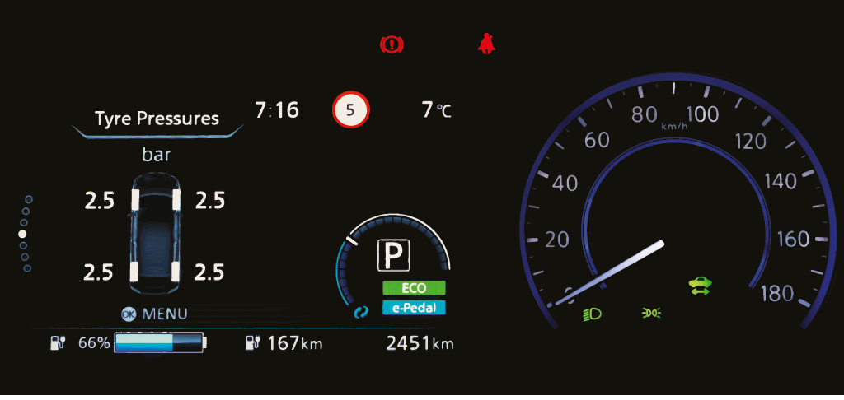
ب2 القوانين والسياسات الخاصة بالمركبات التي تؤثر في
تطوير المركبات الكهربائية والهجينة
أنظمة السلامة
تعمل المركبات الكهربائية بأنظمة ذات جهد عالٍ للغاية. وعليه، يجب إبقاء الركاب والأمتعة بعيدًا عن هذه الأنظمة. وتحقيقًا لذلك، ينبغي توافر حواجز مادية وخاصية عزل لمنع الاتصال المباشر بالمكونات عالية الجهد.
يجب أن تحتوي أنظمة البطاريات وناقلات الحركة والطاقة على فيوزات (قواطع تيار) لحمايتها من ظروف التيار الزائد تجنبًا لوقوع الحرائق الكهربائية والمخاطر الأخرى.
لوحة القيادة الخاصة بالسائق تعرض تحذيرًا حال وقوع أي أعطال أو مشكلات في المركبة.
A103000399245

Slide 19
نتاج التعلم ج
فهم متطلبات نهاية العمر التشغيلي
للمركبات الكهربائية والهجينة
A103000399245

Slide 20
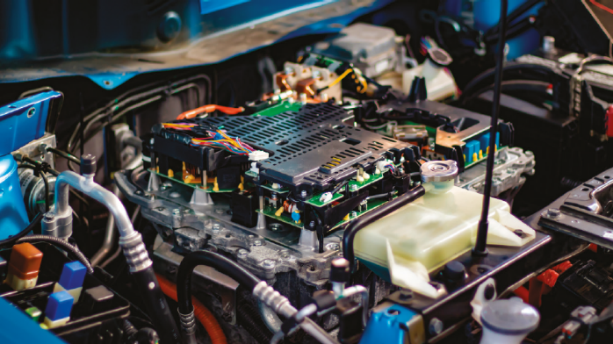
ج1 دورة حياة المركبات
دورة حياة المركبات
هناك ثلاث مراحل في دورة حياة المركبات الكهربائية والهجينة:
الإنتاج: تصنيع أجزاء المركبة، وتسليمها إلى مصنع التجميع، وتجميع المركبة وفقًا للمواصفات.
الاستخدام: قيادة المستخدم النهائي للمركبة والتنقل بها إلى وجهات مختلفة حتى تصل إلى نهاية عمرها.
إعادة التدوير: إعادة تدوير أجزاء المركبة بغرض استخدامها مرة أخرى.
حجرة المحرك في المركبة الكهربائية. تحتوي المركبة العادية على ما يتراوح بين 10,000 إلى 12,000 قطعة غيار مختلفة تتطلب إعادة التدوير أو إعادة الاستخدام أو إزالة التلوث.
A103000399245

Slide 21
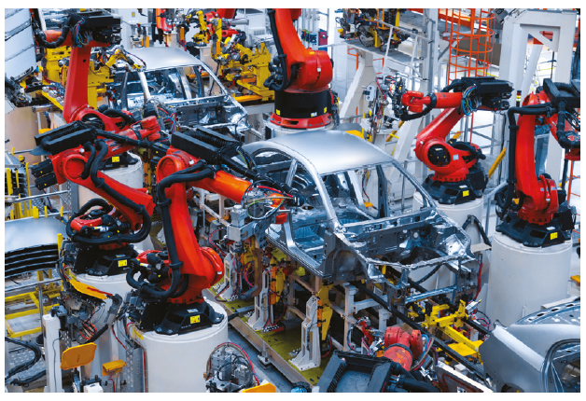
ج1 دورة حياة المركبات
التجميع
بمجرد الحصول على المواد وتصنيعها إلى مكونات المركبات الكهربائية والهجينة، يجري تجميعها في المركبة الكهربائية أو الهجينة الجاهزة في الغالب على خطوط تجميع آلية. وتُجرى بعض التجميعات في محطات فرعية ثمّ تمرر إلى خط التجميع الرئيس. وفي الوقت الحالي، تُجرى معظم عمليات تجميع المركبات باستخدام الروبوتات.
تميل الروبوتات إلى العمل في خلايا على شكل مجموعة، حيث تُبرمَج وفقًا لنوع المركبة التي سيجري تجميعها ويمكنها التبديل بين أنواع المركبات بصورة سريعة.
يُرجى ملاحظة غياب أي تجمع بشري، على الرغم من وجود مجموعة كبيرة من الفنيين المهندسين والمبرمجين وفنيي الصيانة والمخططين وغيرهم لدعم العمليات.
A103000399245

Slide 22
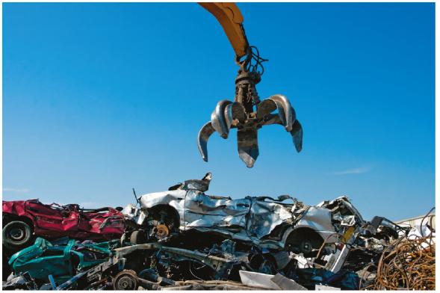
ج1 دورة حياة المركبات
إعادة التدوير
مع اقتراب نهاية عمر المركبة الكهربائية (EV)، قد يجري إخراجها من الخدمة، أو بيعها في سوق ثانوية، أو تفكيكها لإعادة تدوير مكوناتها. يعد التخلص المناسب من المركبات الكهربائية وإعادة تدويرها في نهاية عمرها أمرًا ضروريًا لضمان تقليل الأثر البيئي واسترداد المواد القيِّمة بغرض إعادة استخدامها. ويجري تفكيك المكونات مثل البطاريات، والمحركات الكهربائية، والمكونات الإلكترونية، ومعالجتها لاسترداد المواد الأساسية مثل المعادن والبلاستيك بغرض إعادة تدويرها واستخدامها في عمليات التصنيع. وإضافة لذلك، يجري التخلص من المواد الخطرة بشكلٍ آمن بما يتماشى مع اللوائح البيئية.
مركز تكسير المركبات، حيث يجري سحق المركبات إلى مكعبات صغيرة، بحيث يمكن صهرها وإعادة استخدام المعادن.
A103000399245

Slide 23

ج1 دورة حياة المركبات
مركبات البنزين والديزل
المركبات الكهربائية
المرحلة
تقييم دورة الحياة (LCA)
يتضمن تقييم دورة الحياة تقييم الآثار البيئية المرتبطة بالمراحل الثلاث لدورة حياة المركبة: الإنتاج والاستخدام وإعادة التدوير. ويراعي التقييم عددٍ من العوامل مثل استهلاك الطاقة
وانبعاثات الغازات الدفيئة (بما في ذلك ثاني أكسيد الكربون) والتلوث واستخدام الموارد الطبيعية وتوليد النفايات.
عادةً ما تكون انبعاثات الإنتاج المرتبطة بالمركبات التقليدية أعلى، بما في ذلك ثاني أكسيد الكربون، مقارنة بالمركبات الكهربائية. ويعود ذلك إلى العمليات المتعلقة بإنتاج محركات الاحتراق الداخلي وأنظمة العادم وأنظمة الوقود.
تتطلب المركبات موارد لتصنيع البطاريات والمحركات الكهربائية وإلكترونيات الطاقة. تُعوض الانبعاثات الناتجة عن الإنتاج، بما في ذلك ثاني أكسيد الكربون، بشكل عام بانخفاض الانبعاثات المرتبطة بأنظمة القيادة عند مقارنتها بمحركات الاحتراق الداخلي.
الإنتاج
تطلق المركبات التي تعمل بالبنزين والديزل ثاني أكسيد الكربون وغيرها من الملوثات مباشرة من نظام العادم في أثناء الاستخدام.
تنتج المركبات الكهربائية صفر انبعاثات من العادم في أثناء التشغيل، وتقلل أيضًا إجمالي انبعاثات ثاني أكسيد الكربون وتلوث الهواء مقارنة بالمركبات التي تعمل بالبنزين والديزل. تصبح هذه الفروق أكثر وضوحًا عندما يكون مصدر الكهرباء المستخدمة في الشحن من الطاقة المتجددة. أما عندما تكون الطاقة غير متجددة، فإنها ستسهم في انبعاثات ثاني أكسيد الكربون من شبكة الطاقة.
الاستخدام
تخضع المركبات التي تعمل بالبنزين والديزل لعمليات التخلص وإعادة تدوير مماثلة لتلك التي تخضع لها المركبات الكهربائية، والتي قد تنتج انبعاثات، بما في ذلك ثاني أكسيد الكربون، وتأثيرًا على البيئة.
وتتطلب عمليات التخلص وإعادة تدوير حزم البطاريات من أجل استرداد المواد الثمينة مثل الليثيوم والكوبالت والنيكل.
تتطلب المركبات الكهربائية عمليات إعادة تدوير والتخلص من البطاريات. قد تحتوي البطاريات على مواد قيمة ونفيسة مثل الليثيوم والكوبالت والنيكل. يمكن أن تقلل عمليات إعادة التدوير الصحيحة التأثيرات البيئية، وانبعاثات ثاني أكسيد الكربون، وتستعيد هذه الموارد القيمة لإعادة استخدامها.
إعادة التدوير
A103000399245

Slide 24
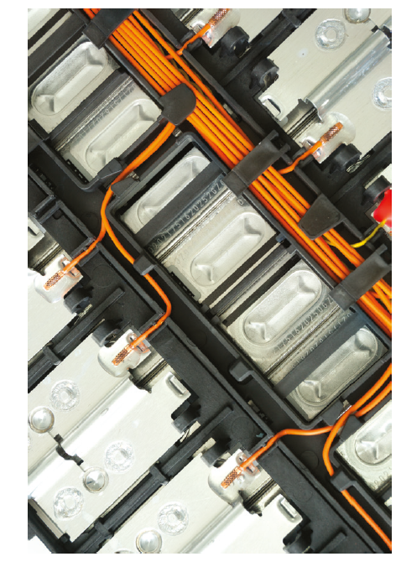
ج2 خيارات نهاية العمر التشغيلي للبطارية والأثر البيئي
عمر البطارية المتوقع
تعمل الشركات المصنعة على تصميم وإنتاج مركبات مزودة ببطاريات تدوم طوال دورة حياة المركبة الكهربائية، حيث تدوم بعضها لمدة لا تقل عن 10 سنوات، وبعضها يصل إلى 20 سنة.
تشمل الضمانات المقدمة من قبل الشركات المصنعة على البطاريات مدة عمر متوقعة لا تقل عن عدد معين من السنوات أو الأميال، مع ضمان الحفاظ على حد أدنى من سعة البطارية. ويُعتبر معيارًا شائعًا للضمانات أن تظل البطارية تحتفظ على الأقل بنسبة 80% من سعتها الأصلية، وهو ما يغطي عادةً مدة تصل إلى أكثر من 8 سنوات.
بطارية مركبات من نوع ليثيوم أيون، الكابلات البرتقالية هي كابلات الجهد العالي.
A103000399245

Slide 25
ج2 خيارات نهاية العمر التشغيلي للبطارية والأثر البيئي
يمكن أن يكون من الصعب والمكلف التعامل مع البطاريات من حيث إعادة التدوير أو إزالة التلوث بسبب وجود المعادن الثقيلة عالية التأثير والمواد السامة.
يمكن أن تنطوي المعادن الثقيلة المستخدمة في بطاريات المركبات الكهربائية، مثل الكادميوم، على آثار بيئية ومخاطر صحية حال عدم إدارتها بشكلٍ صحيح في أثناء عمليات التصنيع والاستخدام ونهاية العمر التشغيلي.
قد تُشكل المواد السامة، مثل النيكل الموجود في بطاريات الليثيوم أيون، مخاطر بيئية وصحية حال عدم التعامل معها أو التخلص منها بشكلٍ صحيح.
A103000399245

Slide 26
ج2 خيارات نهاية العمر التشغيلي للبطارية والأثر البيئي
لائحة العناصر الخمسة في التعامل مع البطاريات.
الاسترداد: يُشجع العملاء على إعادة البطاريات القديمة.
إصلاح البطارية: ينبغي إصلاحها لإعادة استخدامها حيثما أمكن ذلك.
إعادة تصنيع البطارية بغرض استعادة قدرتها على العمل: يجب إعادة تصنيع البطاريات التي لا يمكن إصلاحها، بما في ذلك استبدال الوحدات وإعادة التوازن
إعادة استخدام البطاريات: قد تظل البطاريات التي لم تعد تفي بمواصفات استخدام المركبة ذات قيمة للتطبيقات غير المتعلقة بالسيارات، مثل تخزين الطاقة في المنازل أو أنظمة الطاقة الشمسية.
إعادة تدوير البطارية عن طريق استرداد المواد القابلة للاستخدام: في هذه الخطوة، يتمثل الهدف في إزالة الإلكترونيات وإنقاذ الموارد الثمينة والقيّمة واسترداد المعادن الأخرى.
A103000399245

Slide 27
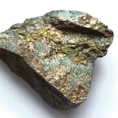
ج2 خيارات نهاية العمر التشغيلي للبطارية والأثر البيئي
البطاريات في المركبات الكهربائية والهجينة
ليثيوم أيون
تعد بطاريات الليثيوم أيون أكثر أنواع البطاريات شيوعًا في المركبات الكهربائية. ويرجع ذلك أساسًا إلى أنها تتمتع بكثافة طاقة عالية ووزن منخفض ودورة حياة طويلة. وتتحرك أيونات الليثيوم بين الأنود والكاثود في أثناء دورات الشحن والتفريغ. ويوفر هذا النوع تخزينًا ممتازًا للطاقة، وهو ما يمنح المركبات الكهربائية مدى أطول بشحنة واحدة، أي مزيد من الأميال أو الكيلومترات لكل شحنة.
المواد ذات التأثير المنخفض - تستخدم بطاريات المركبات الكهربائية مواد مثل الليثيوم والصوديوم والنحاس والألمنيوم والبلاستيك في تركيبتها. ولهذه المواد تأثير منخفض على البيئة ويسهل إعادة تدويرها، وهذه الأسباب تلعب دورًا في اختيارها.
النيكل - المواد السامة: النيكل هو مادة شائعة في بطاريات الليثيوم أيون، ويمكن أن يُشكل مخاطر بيئية وصحية حال عدم التعامل معه أو التخلص منه بشكلٍ صحيح.
A103000399245

Slide 28
نتاج التعلم د
فهم ممارسات العمل الآمن عند تصنيع أنظمة نقل الحركة في المركبات الكهربائية والهجينة
A103000399245

Slide 29
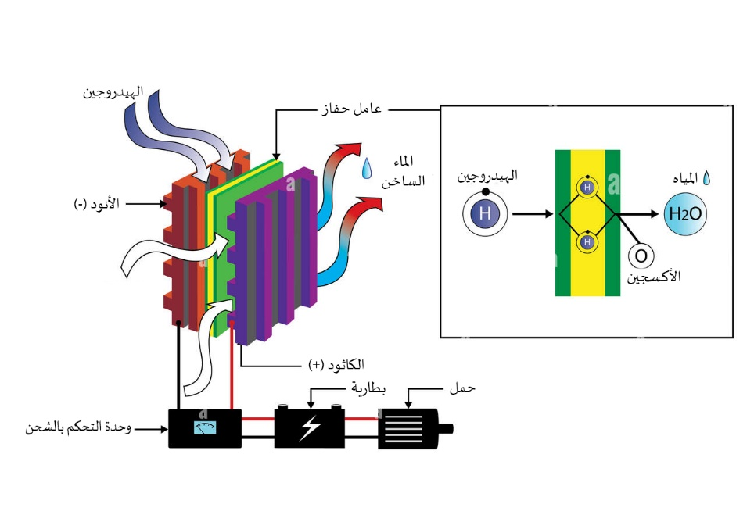
د1 استخدام خلايا الوقود والمكثفات الفائقة
ما هي خلية الوقود
خلايا الوقود هي أجهزة كهروكيميائية تقوم بتحويل الطاقة الكيميائية مباشرةً إلى كهرباء، وتنتج الحرارة والماء بوصفها منتجات ثانوية. هناك أنواع مختلفة من خلايا الوقود؛ النوعان الأكثر شيوعًا هما الهيدروجين والميثانول.
خلايا الوقود الهيدروجينية
A103000399245

Slide 30
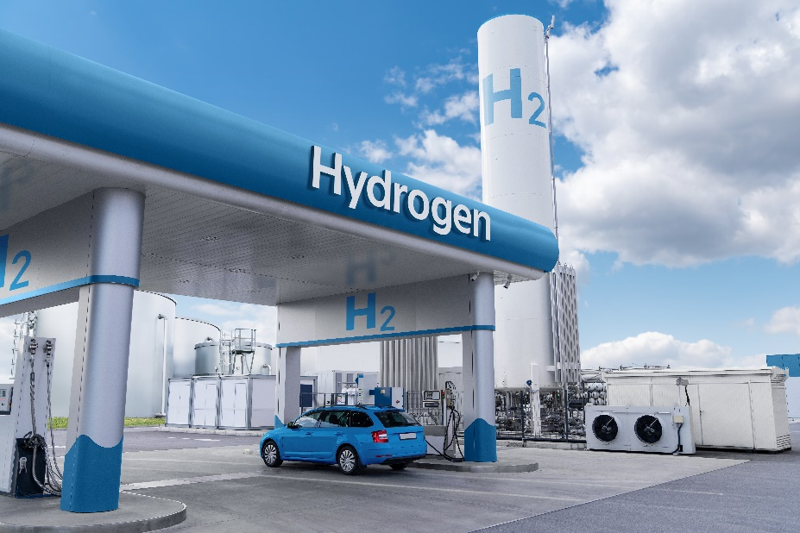
د1 استخدام خلايا الوقود والمكثفات الفائقة
إذا كان من المقرر تطوير مركبات تعمل بخلايا وقود الهيدروجين، فسيكون من الضروري إنشاء بنية تحتية جديدة لإنتاج الهيدروجين، وتوزيعه، وتوفير محطات إعادة التزود بالوقود.
عادةً ما يجري توزيع الهيدروجين عبر خطوط أنابيب كبيرة للاستخدام الصناعي وناقلات شاحنات ثقيلة لتوصيله إلى محطات التزود بالوقود.
تتطلب هذه المحطات معدات متخصصة لضغط الغاز وتوزيعه بأمان.
محطة التزود بالوقود الهيدروجيني
A103000399245

Slide 31
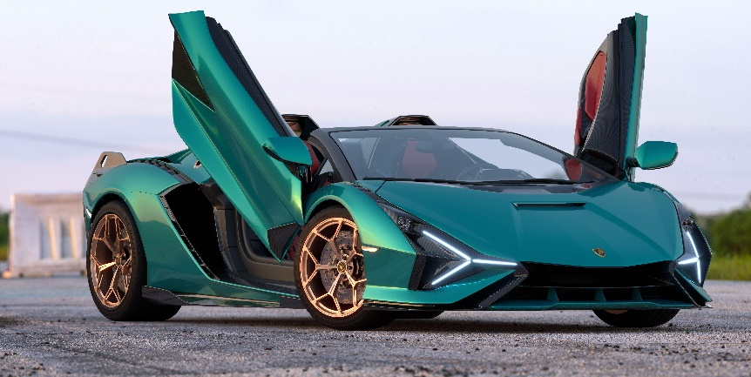
د1 استخدام خلايا الوقود والمكثفات الفائقة
المكثفات الفائقة هي مكثفات كهروكيميائية تعمل على تخزين الطاقة الكهربائية. ويجري فصل الشحنة عبر الألواح المسامية. وهي مصنوعة من مواد مثل الفحم المنشط، إلى جانب محلول إلكتروليتي.
تتميز المكثفات الفائقة بقدرتها العالية على توفير الكثافة عالية الطاقة، إضافة إلى قدرتها على الشحن والتفريغ السريع مقارنة بالمكثفات التقليدية والبطاريات.
لامبورغيني سيان FKP 37. أول مركبة رياضية فائقة تعمل بمحرك V12 وتقنية هجينة تعتمد على المكثفات الفائقة.
A103000399245

Slide 32
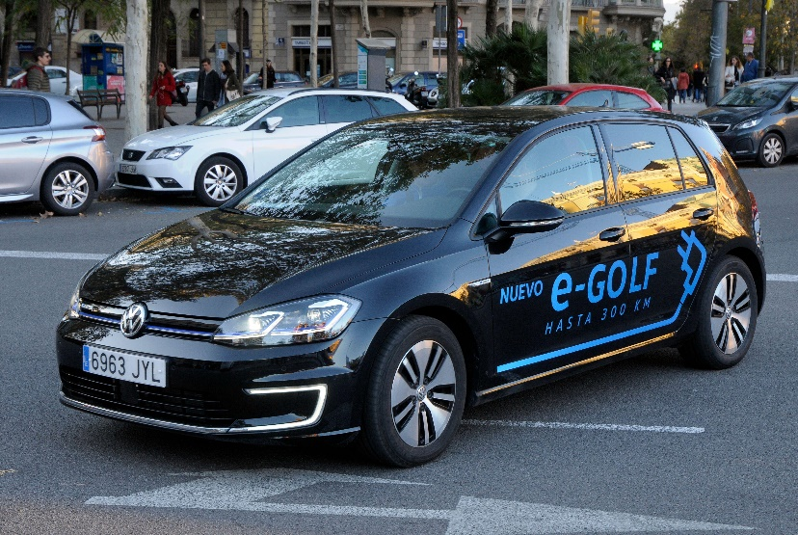
د1 استخدام خلايا الوقود والمكثفات الفائقة
المكثفات الفائقة: هي أجهزة تخزين طاقة عالية السعة تتميز بالقدرة على تخزين كميات كبيرة من الطاقة الكهربائية. وعادةً ما تتراوح قيم السعة لها من الفاراد إلى آلاف الفاراد.
المكثفات الفائقة للغاية: عبارة عن نوع فرعي من المكثفات الفائقة. وتوفر قيم سعة أعلى بكثير وغالبًا ما تتراوح بين مئات إلى آلاف فاراد. وتوفر كثافة طاقة عالية للغاية ومعدلات شحن وتفريغ سريعة جدًا.
المركبات الكهربائية المنتشرة حول المدن الكبيرة
A103000399245

Slide 33
د2 أنظمة استرداد الطاقة
أنظمة استرداد الطاقة
تستخدم المركبات ذات محركات الاحتراق الداخلي التقليدية مكابح قرصية لإبطاء السرعة. وتعتمد هذه المكابح على الاحتكاك لإبطاء المركبة وتوليد الحرارة. ومع ذلك،
تعتبر هذه الطاقة الحرارية مهدرة.
غالبًا ما تستخدم جميع المركبات الكهربائية نظام "الكبح المتجدد". وعند الضغط على المكابح، يتحول المحرك الكهربائي إلى مولد ويستخدم الطاقة الحركية للمركبة المتحركة لتوليد الكهرباء وإعادة شحن بطاريتها. ويؤدي ذلك إلى مقاومة في دوران العجلات ويبطئ سرعة المركبة.
يمكن أن تكون كفاءة المكابح المتجددة 60%، ما يعني أن 60% من الطاقة الحركية للمركبة يمكن إعادتها إلى البطارية.
A103000399245

Slide 34
د2 أنظمة استرداد الطاقة
كيف يعمل نظام الكبح المتجدد؟
عندما يضغط السائق على المكابح في أثناء حركة المركبة الكهربائية، يعمل النظام على تفعيل المحركات الكهربائية للعمل كمولدات. وتبدأ المحركات في العمل بشكلٍ عكسي وتأخذ الطاقة الدورانية للعجلات والمحاور وتحوّلها إلى طاقة كهربائية عبر تقنية الحث المغناطيسي.
يجري تخزين هذه الطاقة في بطارية المركبة لاستخدامها في أثناء التسارع أو القيادة العادية. وبفضل قدرة المحرك على الدوران في اتجاهين، يمكن للمركبة السير للأمام أو الخلف بنفس القدر من القوة والسرعة.
في المركبات الكهربائية الهجينة، إذا كانت المركبة تتحرك باستخدام محرك الاحتراق الداخلي، يمكن للمكابح المتجددة شحن بطارية المركبة، وهو ما يمدّ من مسافة السير التي تقطعها المركبة.
A103000399245

Slide 35
د2 أنظمة استرداد الطاقة
الكبح المتجدد
في الظروف الحضرية حيث تكون الحركات المتقطعة شائعة، تستفيد أنظمة الكبح هذه من الطاقة الحركية خلال مرحلة التوقف وإعادة تدوير الطاقة خلال مرحلة التسارع، ما يقلل من الاستخدام الإجمالي للبطارية الرئيسة للمركبة الكهربائية. وهذا يمدد نطاق البطارية بشكلٍ أكبر في هذه الأنواع من أنماط المرور.
تُستخدم هذه الأنظمة على مدى سنوات عديدة في التطبيقات التجارية مثل القطارات والمركبات التجارية على الطرق بغرض تعظيم كفاءة استهلاك الوقود في أثناء الكبح، وهو ما يسمح للمركبات الكهربائية بالاستفادة من هذه التقنية المجربة والمختبرة.
A103000399245

Slide 36
شكر وتقدير
الصور
(دليل الاختصارات: l-يسار، r-يمين، c-وسط، t-أعلى، b-أسفل)
ألامي: بانثر ميديا جي إم بي إتش (الشريحة 29)، ماريوس بيركز (الشريحة 31)، فوتيكست (الشريحة 32)؛ شوترستوك: شارفسين (الشريحة 30).
A103000399245

